Slide 1
3. Системы управления версиями
Басаргин Клим 22307

Slide 2
Задача
Работа с репозиторием Git
Настроить подключение к репозиторию на сервере kappa.cs.karelia.ru (/groups/repos/git/casetools или создать свой репозиторий на стороннем сервере, напр. GitHub)
Получить(клонировать) репозиторий casetools
Сделать собственную ветку проекта (название - ваш логин)
Добавить в проект каталоги с выполненными заданиями по Make, Ant и планированию
Произвести модификацию файлов проекта
Добавить и удалить файлы из проекта
Получить историю изменения файлов и историю работы с проектом
Добавить в конец файла README основной ветки проекта строчку с меткой и автором метки проекта
По результатам работы сформировать отчет содержащий структуру каталогов проекта, описание использованных команд, истории изменений файлов и работы с проектом

Slide 3
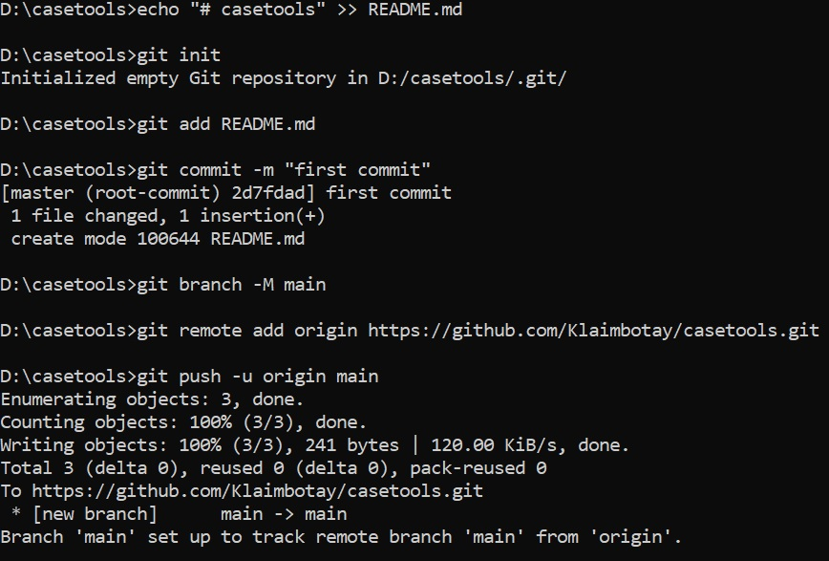
Создание и настройка репозитория

Slide 4
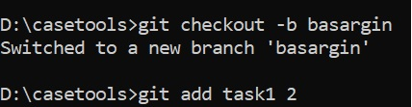
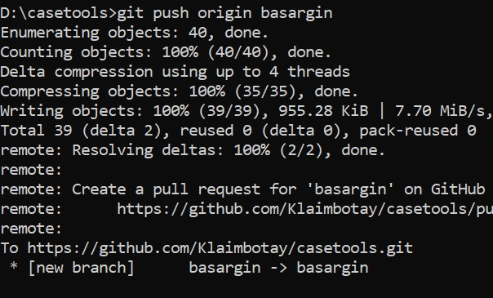
Создание новой ветки и загрузка файлов

Slide 5
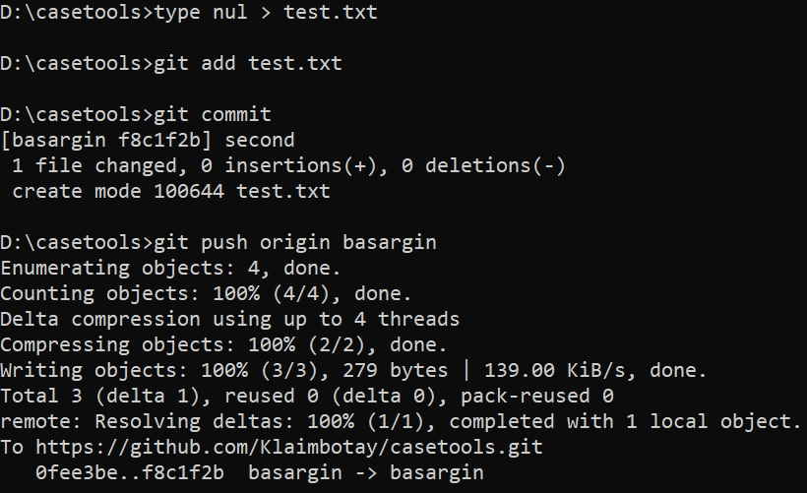
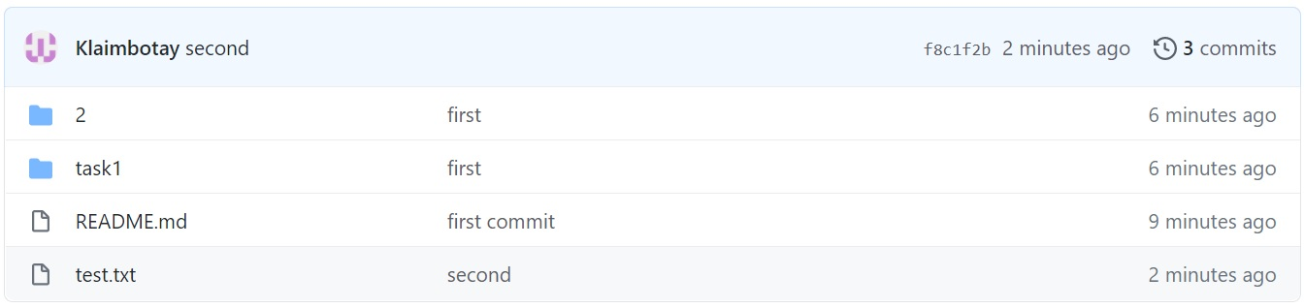
Добавление файла

Slide 6
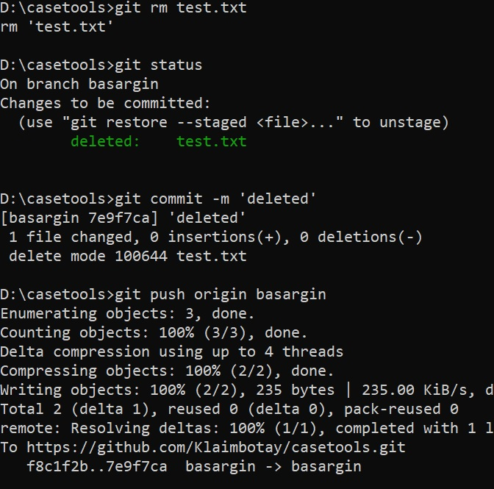
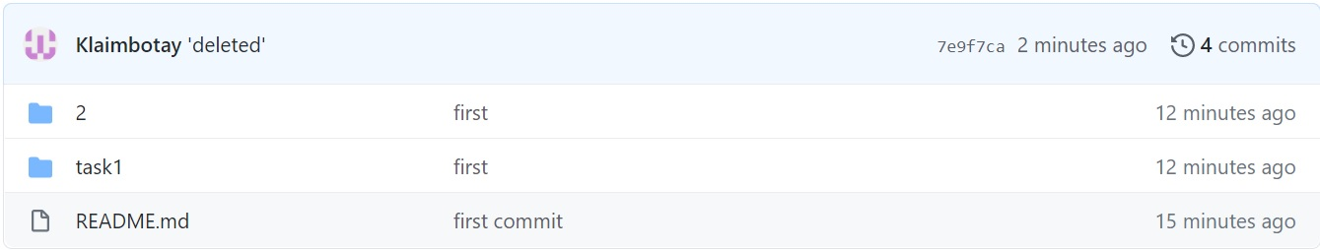
Удаление файла

Slide 7
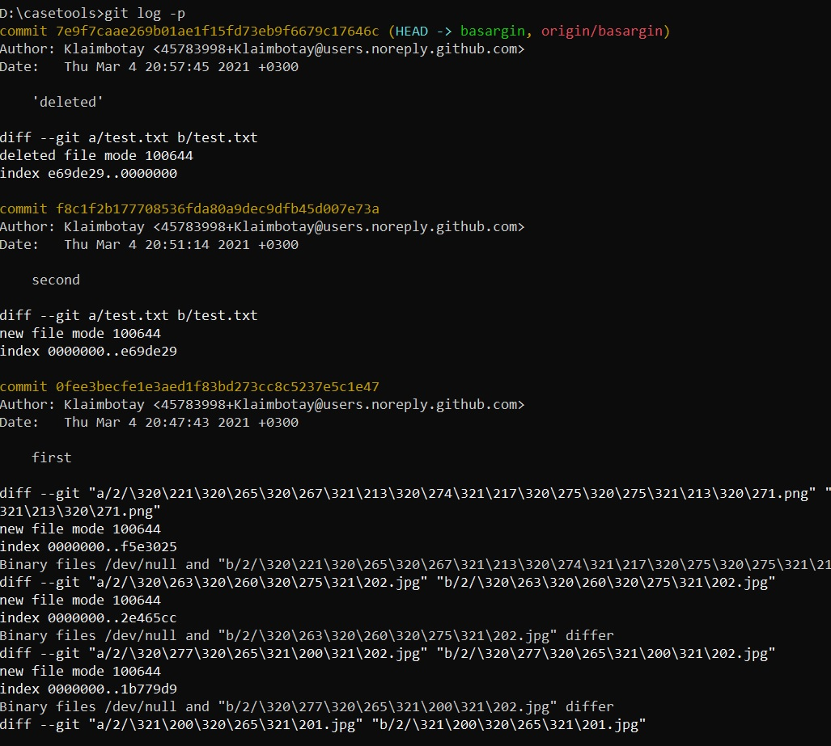
История изменений

Slide 8
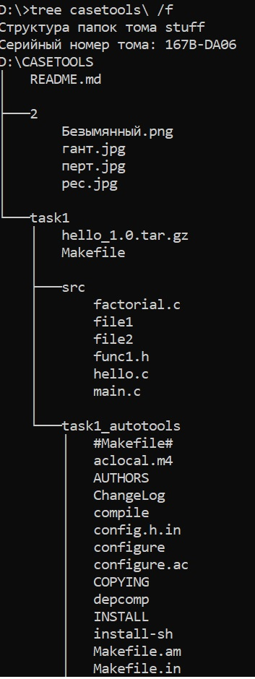
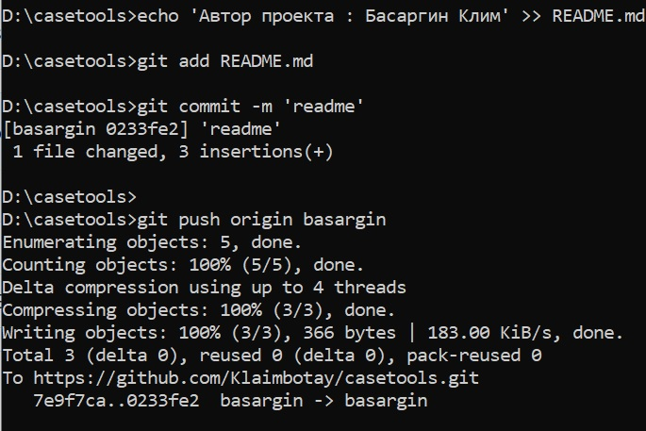
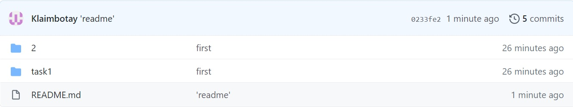
Изменение README и дерево файлов

